Slide 1
Федеральное государственное бюджетное профессиональное образовательное учреждение «Ульяновский фармацевтический колледж» Минздрава Российской Федерации
География мировых природных ресурсов
Выполнила:
студентка специальности «Фармация»
Евстигнеева Юлия Александровна
Преподаватель: Тырлышкина Елена Викторовна

Slide 2
План:
1. Взаимодействие человеческого общества и природной среды.
2. Виды природных ресурсов.

Slide 3
1. Взаимодействие человеческого общества и природной среды.
Географическая среда – часть земной природы, с которой человеческое общество взаимодействует в своей жизни и производственной деятельности.

Slide 4
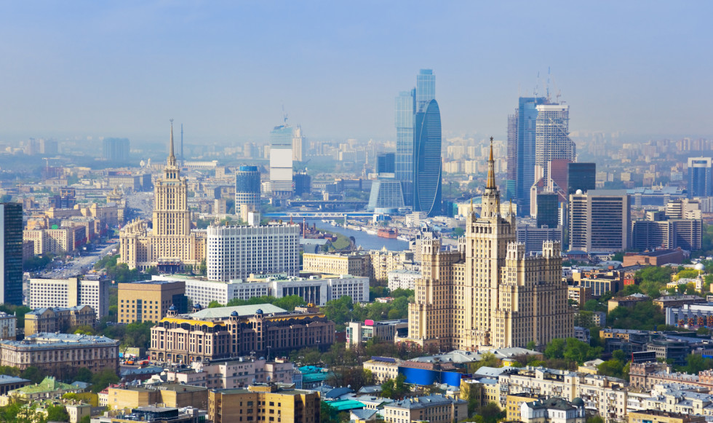
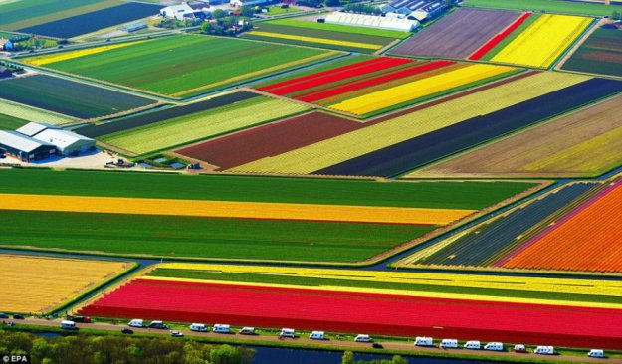
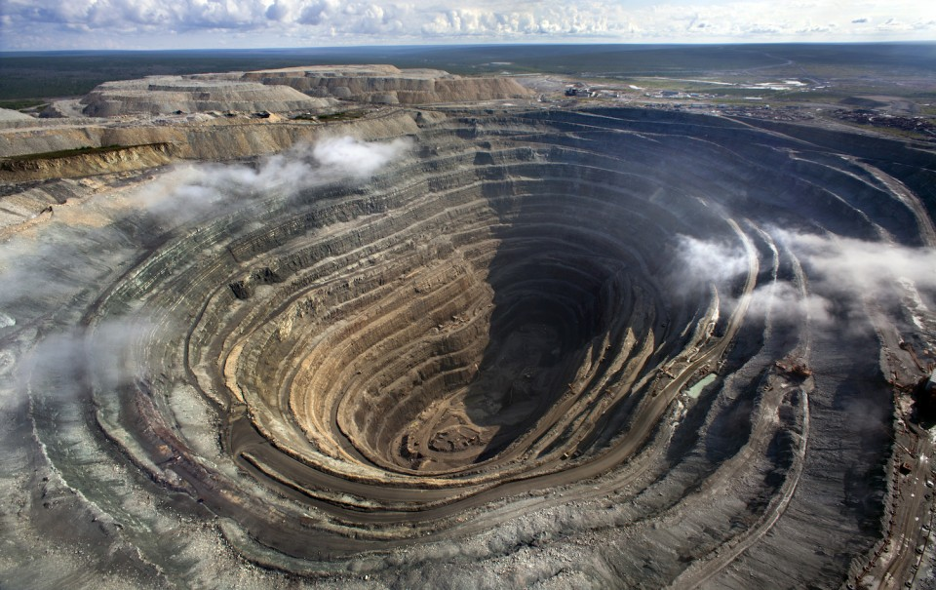
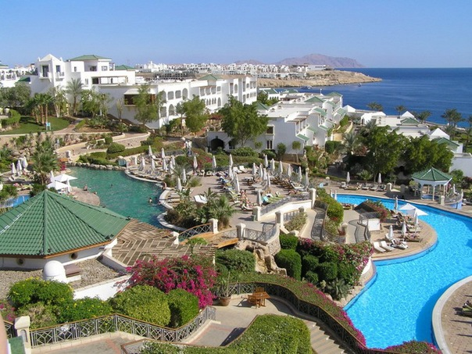
«Давление» общества на природу возрастает. Природные ландшафты превращаются в антропогенные – городские, горнопромышленные, сельскохозяйственные, лесохозяйственные, рекреационные.

Slide 5
Природопользование – использование природной среды для удовлетворения потребностей общества.
Рациональное природопользование – удовлетворение потребностей в материальных благах при сохранении экологического баланса и возможностей восстановления природно-ресурсного потенциала.
Нерациональное природопользование приводит к необратимому исчерпанию природно-ресурсного потенциала.

Slide 6
Ресурсообеспеченность – соотношение между величиной природных ресурсов и размерами их использования. Выражается количеством лет, на которые должно хватить данного ресурса.

Slide 7
2. Виды природных ресурсов.
Природные ресурсы
Неисчерпаемые Энергия ветра Энергия Солнца Энергия приливов и отливов Геотермальная энергия | Исчерпаемые
 | Возобновимые Земельные Водные Биологические Рекреационные | Невозобновимые Минеральные

Slide 8
Минеральные ресурсы – это полезные ископаемые, извлекаемые из недр Земли.
Топливные (уголь, нефть, природный газ).
Рудные (железная руда, алюминиевая руда, медная руда).
Нерудные (сера, соли, фосфориты).

Slide 9
Земельные ресурсы.
Мировой земельный фонд составляет 13,1 млрд. га.
Структура земельного фонда изменяется.

Slide 10
Постоянное воздействие на нее оказывают два противоположных процесса:
Расширение земель, пригодных для жизни и сельскохозяйственного использования (вырубка лесов, осушение болот).
Ухудшение и истощение земель (эрозия почвы, заболачивание, опустынивание).

Slide 11
Водные ресурсы –
это весь объем вод гидросферы, заключенный в реках, озерах, ледниках, подземных водах, морях и океанах.

Slide 12
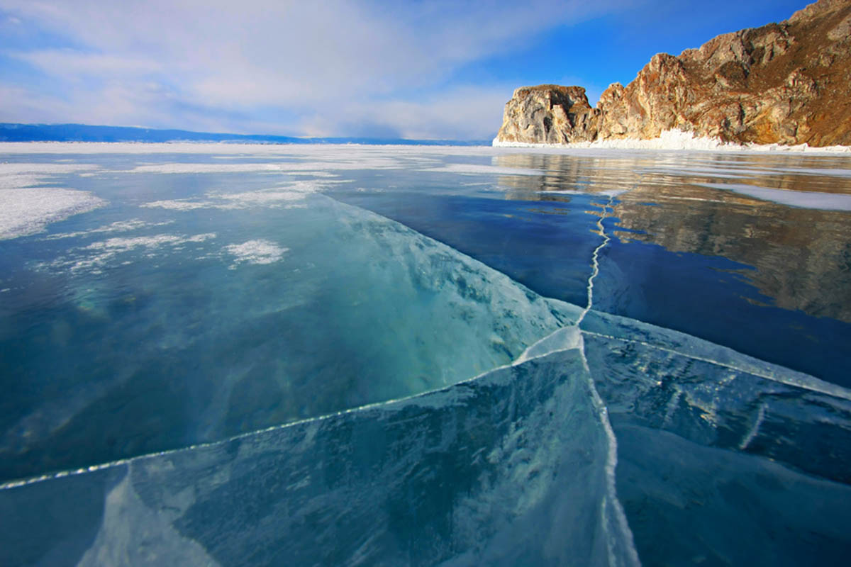
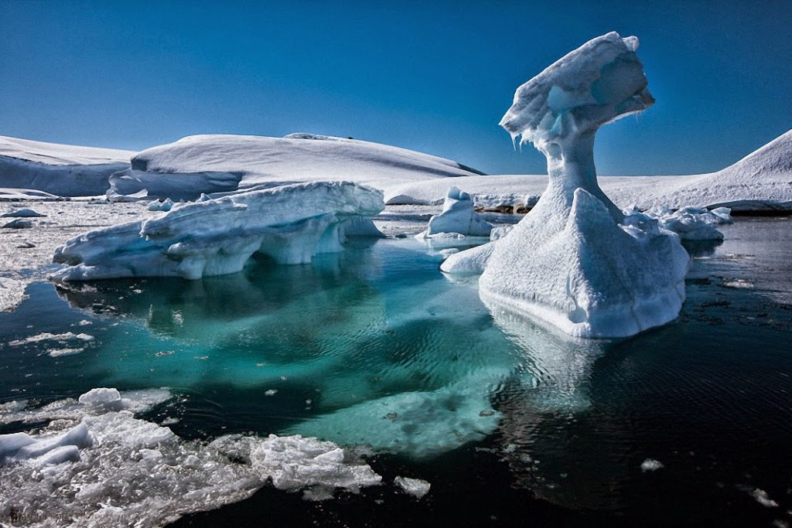
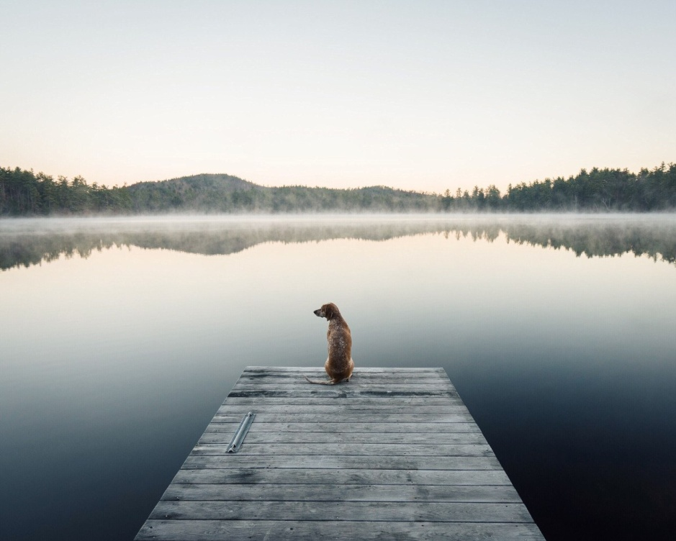
Пресные воды составляют 2,6% от общего объема гидросферы. Большая часть пресных вод законсервирована в ледниках Антарктиды, Гренландии, в горных ледниках, образуя «неприкосновенный запас» недоступный для использования. Поэтому главный источник пресных вод – реки.

Slide 13
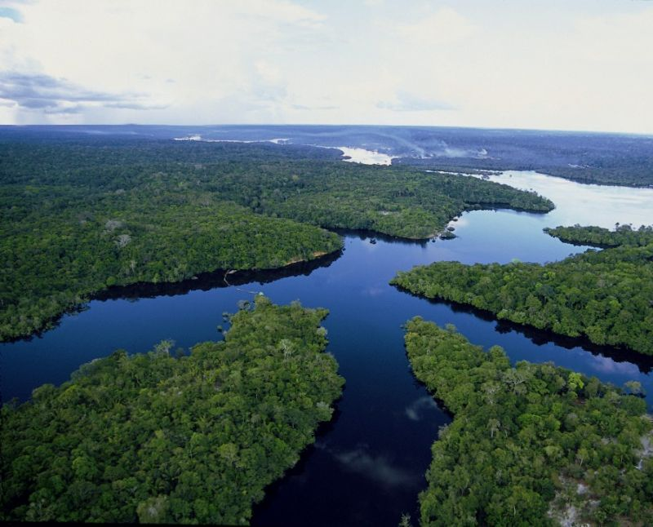
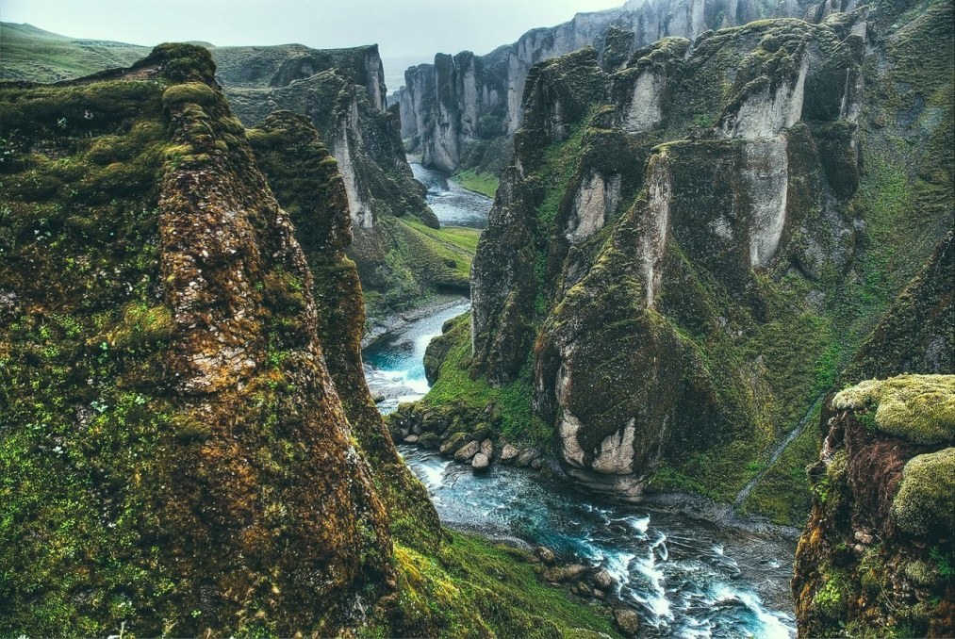
Страны мира обеспечены речной водой неравномерно.
Страны наиболее обеспеченные пресной водой: Конго, Канада, Новая Зеландия, Бразилия, Россия.
Страны наименее обеспеченные пресной водой: Саудовская Аравия, Алжир, ЮАР.

Slide 14
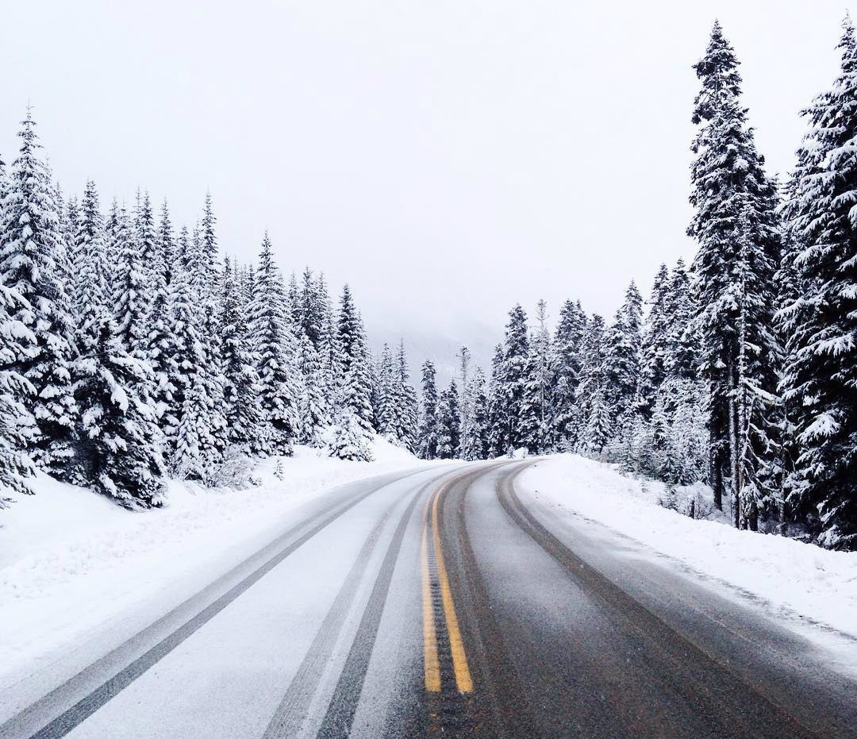
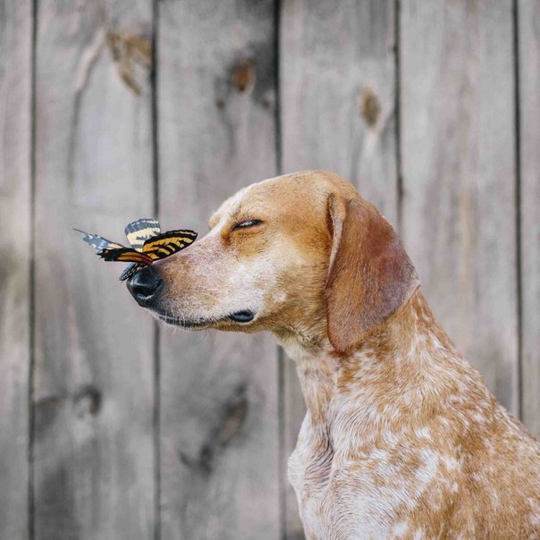
Биологические ресурсы суши делятся на растительные (в том числе лесные) и животные.
Леса мира образуют 2 пояса:
Северный пояс – леса умеренных широт (Россия, Канада, США).
Южный пояс – леса тропических и экваториальных широт (Бразилия, Конго, Венесуэла).

Slide 15
Ресурсы Мирового океана
Морская вода | Содержит около 80 химических элементов.
Минеральные ресурсы | Ресурсы шельфовой зоны (нефть, природный газ). Ресурсы глубоководного дна.
Энергетические ресурсы | Энергия приливов и отливов (Франция, Канада, Великобритания, США, Россия).
Биологические ресурсы | Рыбы, моллюски, морские млекопитающие, водоросли.

Slide 16
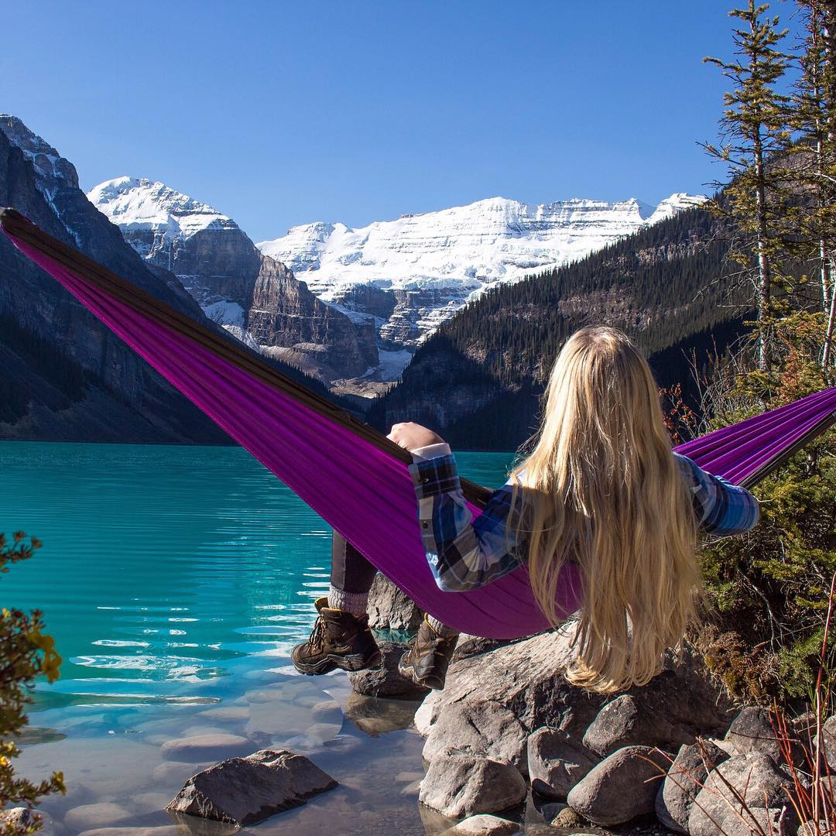
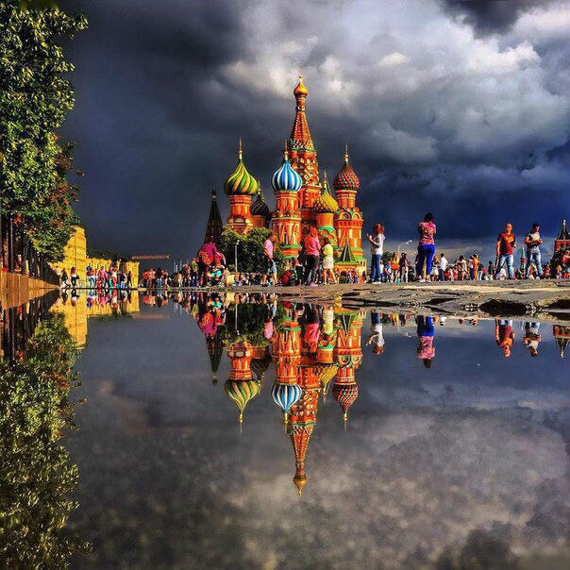
Рекреационные ресурсы (отдых, туризм).
Природно-рекреационные
Территории с благоприятными климатическими условиями, разнообразными ландшафтами (морские побережья, горы, лес)
Культурно-исторические
Памятники истории, археологии, архитектуры, искусства (египетские пирамиды, Петергоф и пр.)

Slide 17
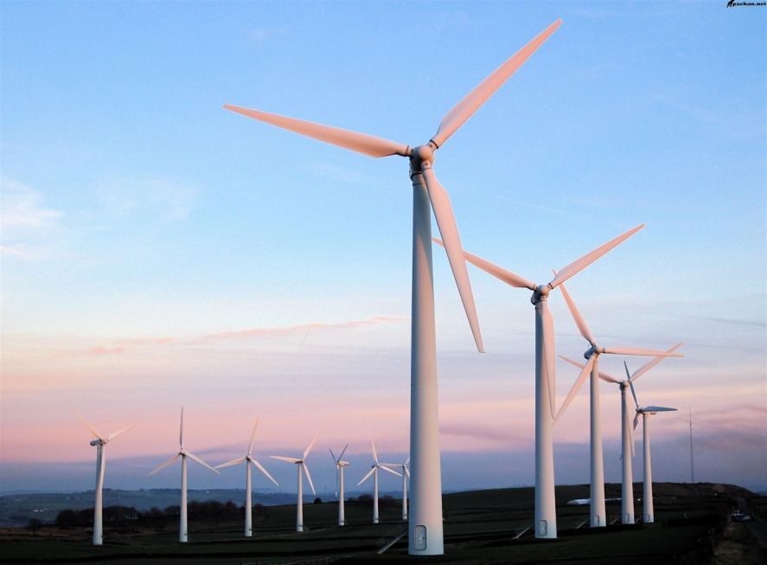
Климатические и космические ресурсы:
Солнечная энергия.
Ветровая энергия.
Агроклиматические
ресурсы (тепло, влага, свет).

Slide 18
Природно-ресурсный потенциал – совокупность природных ресурсов территории, которые могут быть использованы в хозяйственной деятельности.

Slide 19
Спасибо за внимание!

